Slide 1








Truyện
Vịt con đi học
Sưu tầm

Slide 2


Slide 3
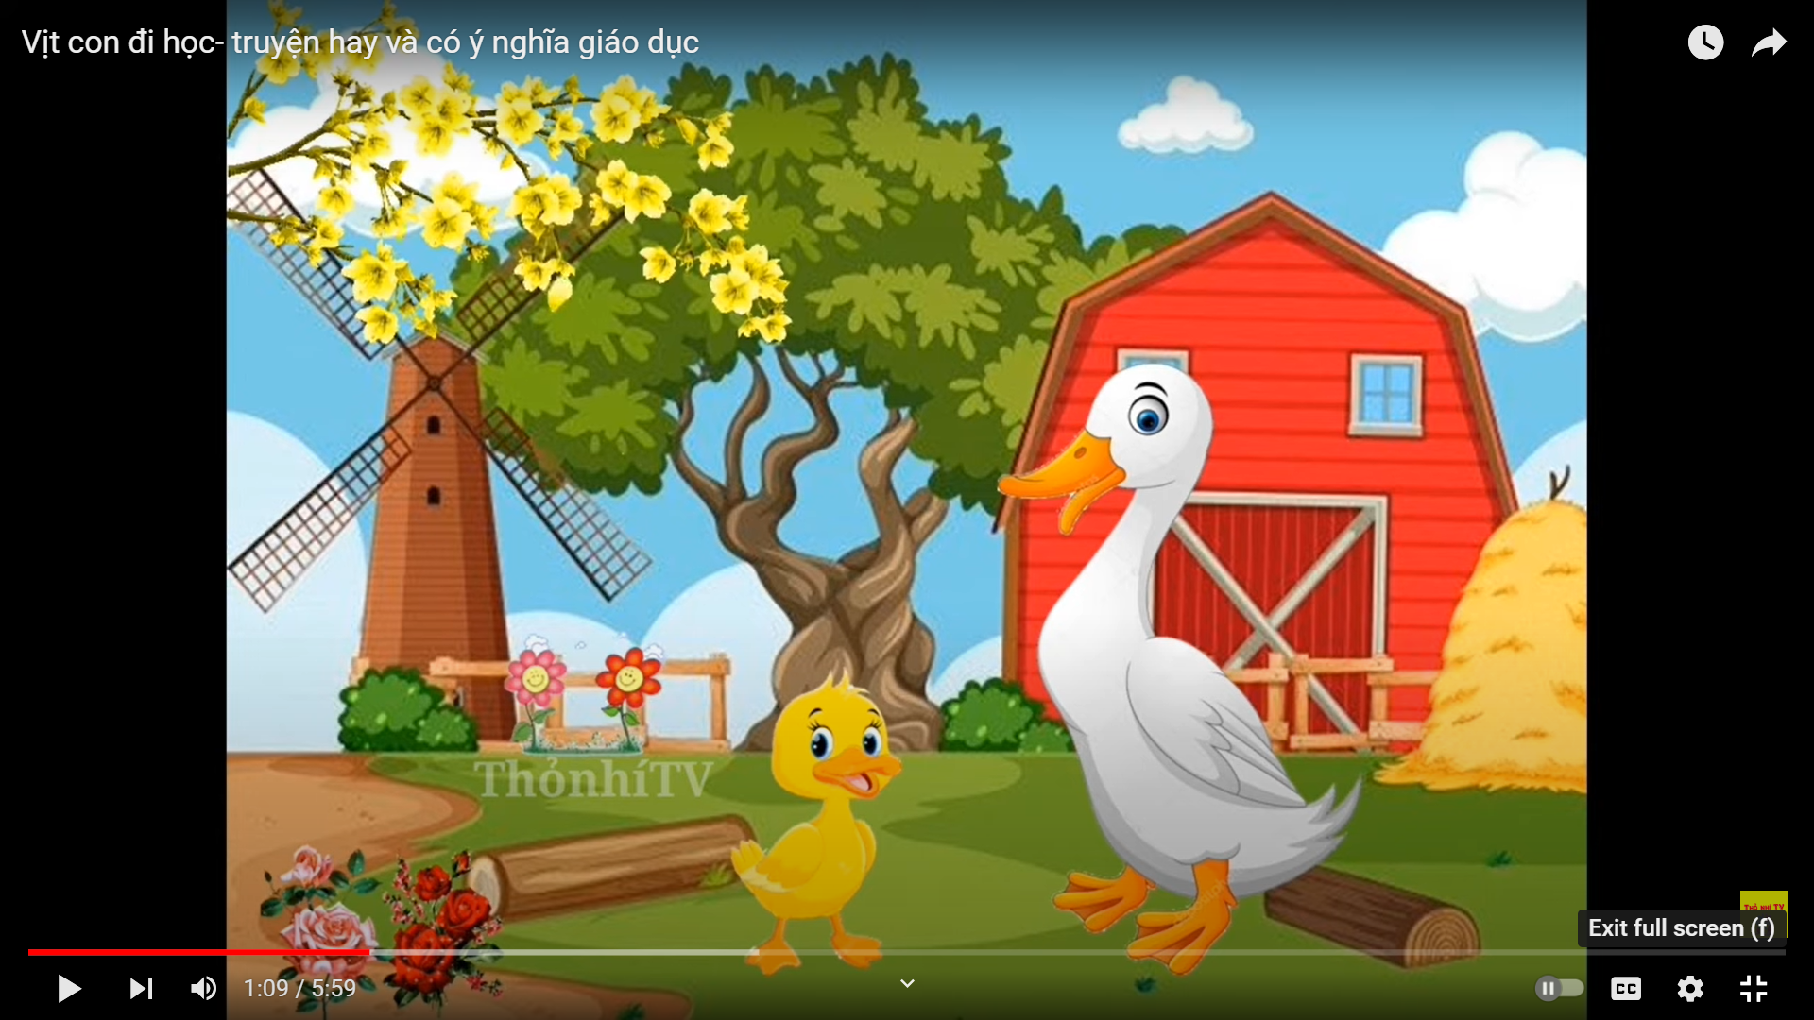
Vịt con tới lớp

Slide 4
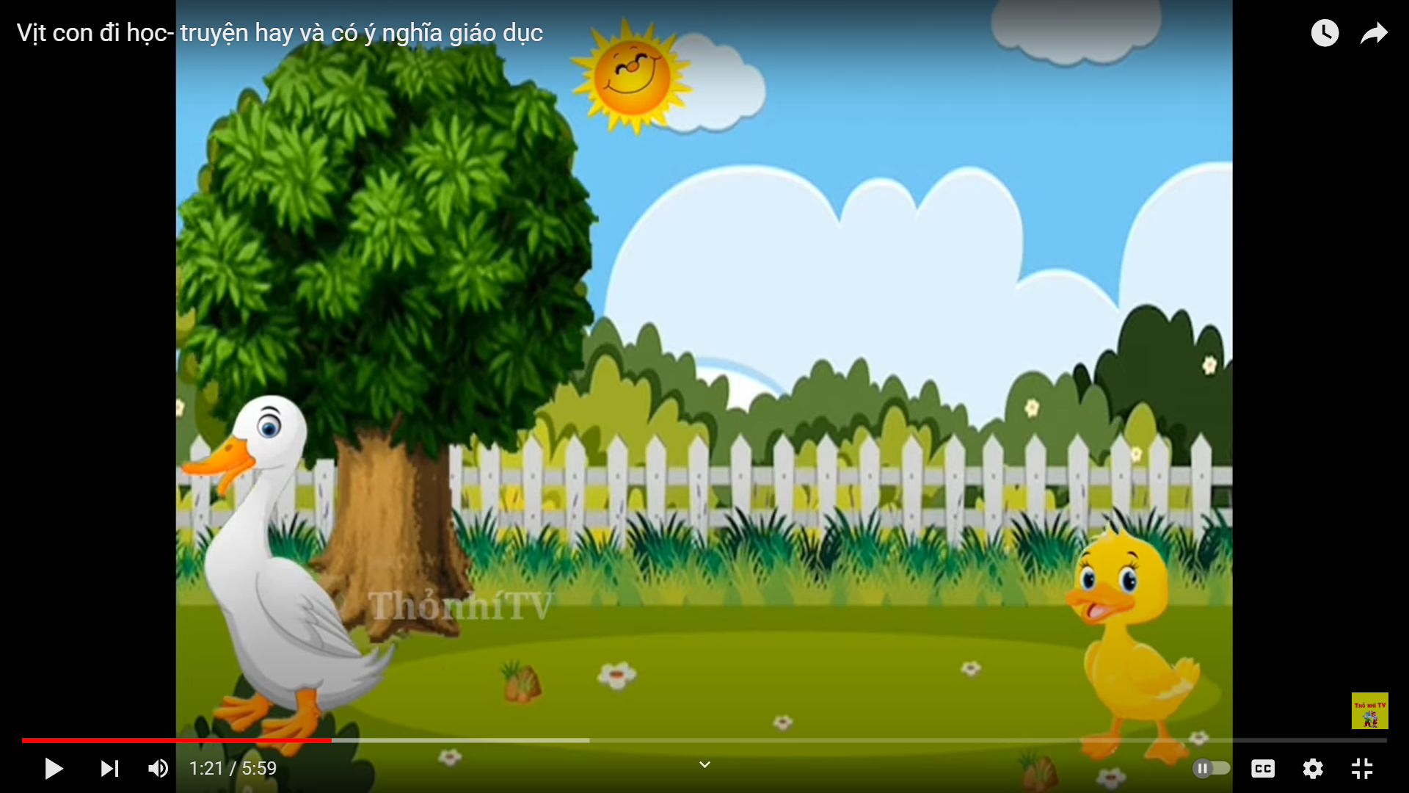
Vịt Con thích lắm, dọc đường chú cứ hát suốt.

Slide 5
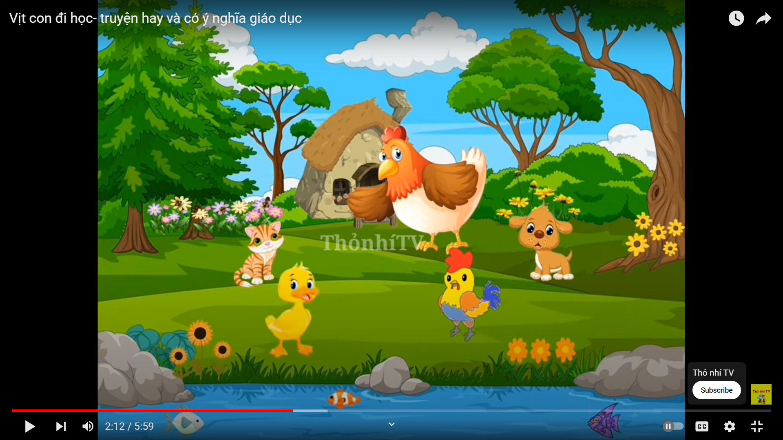
Lớp mẫu giáo của Vịt Con thật vui vì có nhiều bạn

Slide 6
Vịt Con lễ phép: Cạp! Cạp…thưa cô con là Vịt Con, con rất thích bơi lội.

Slide 7
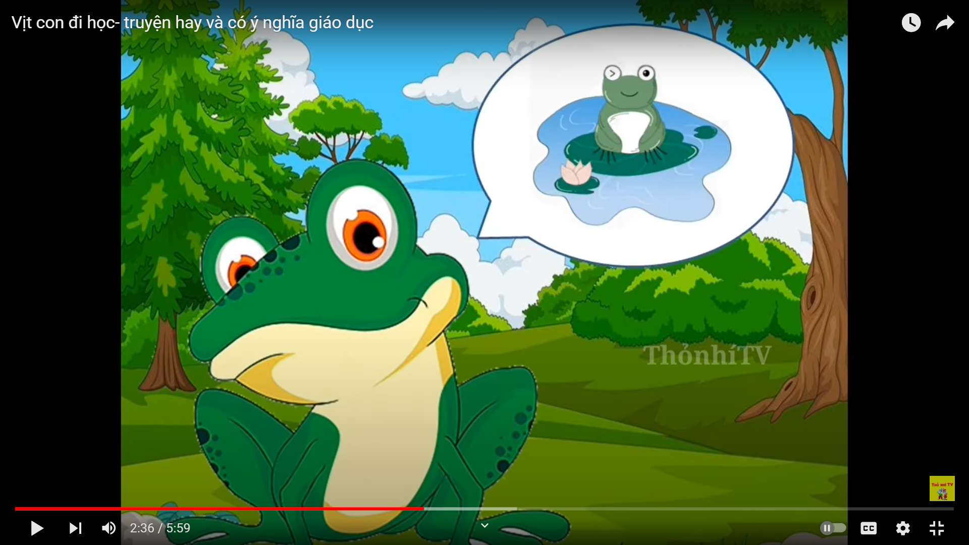
Ộp! ộp…con cũng thích bơi lội

Slide 8
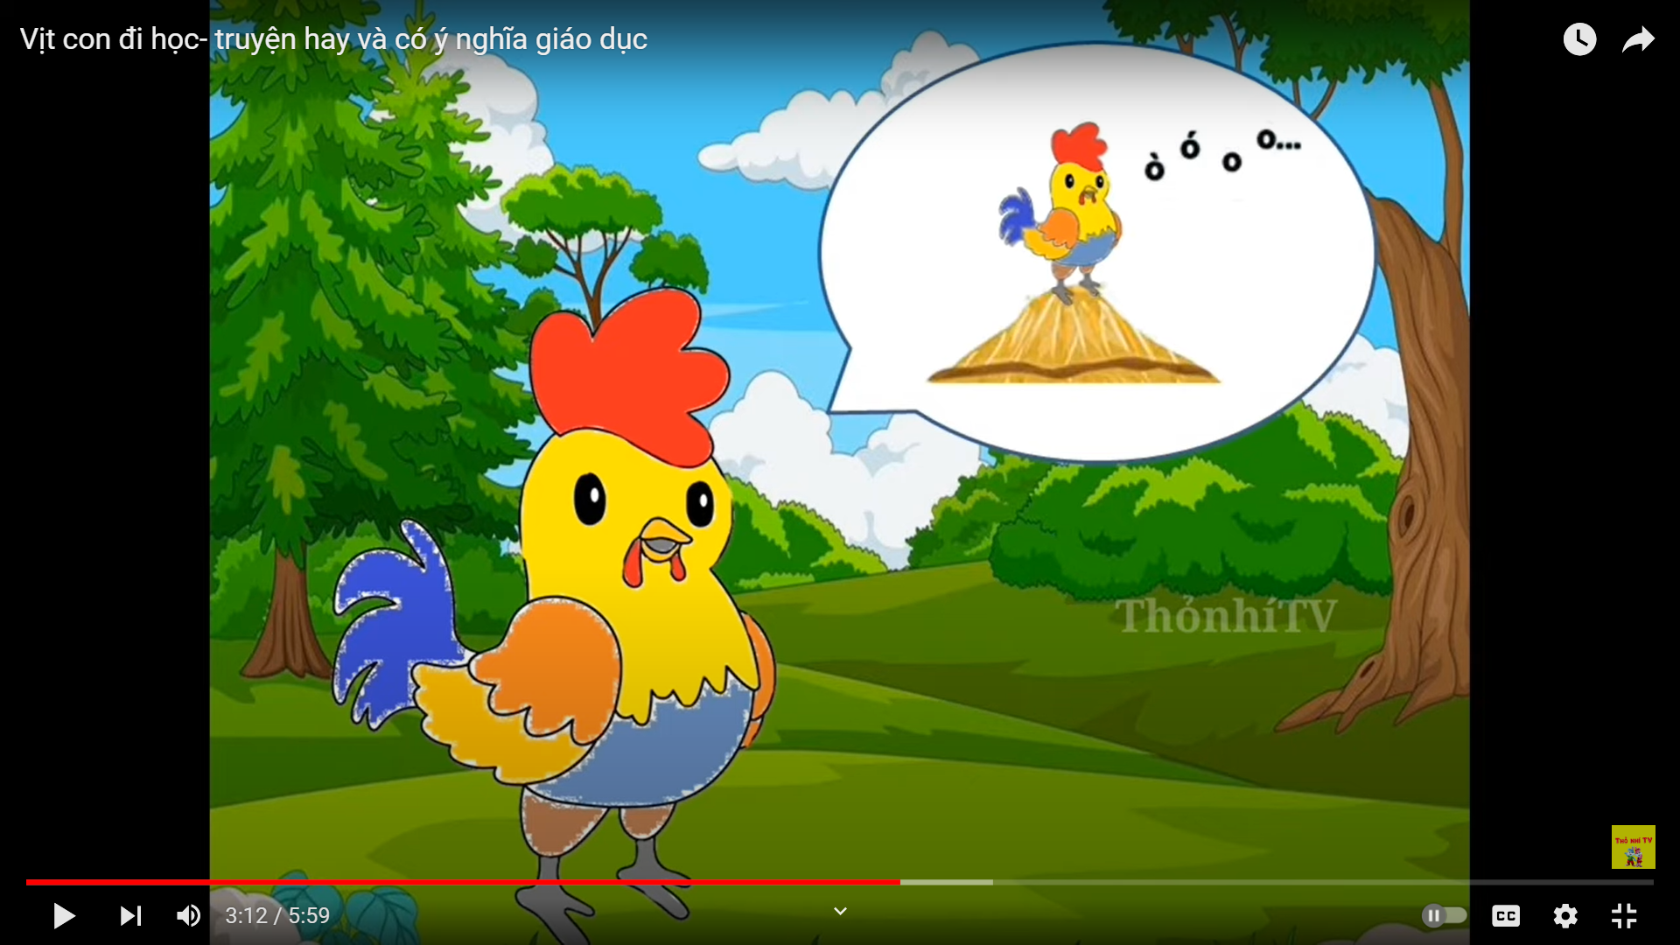
Trống Choai gáy ò… ó… o… để đánh thức mọi người dậy

Slide 9
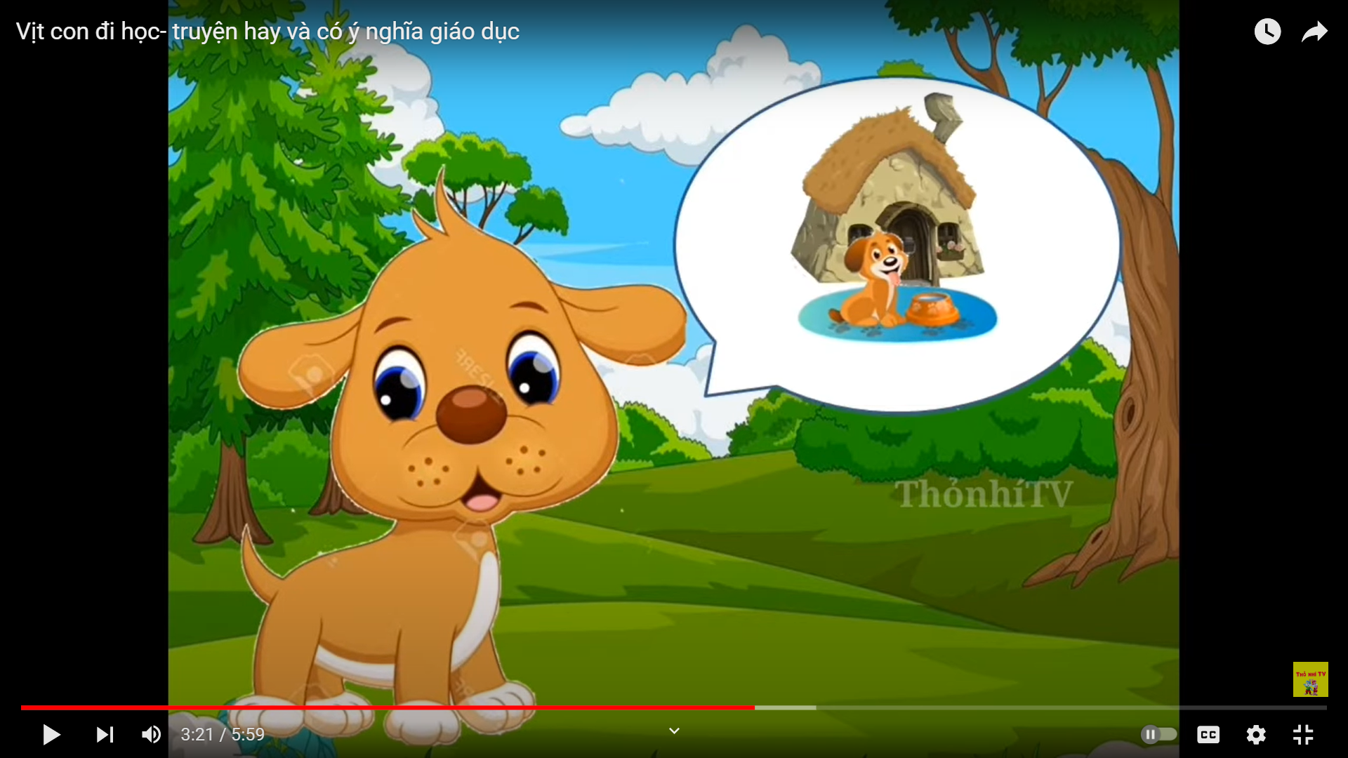
gâu…gâu…gâu… và trông nhà rất giỏi

Slide 10
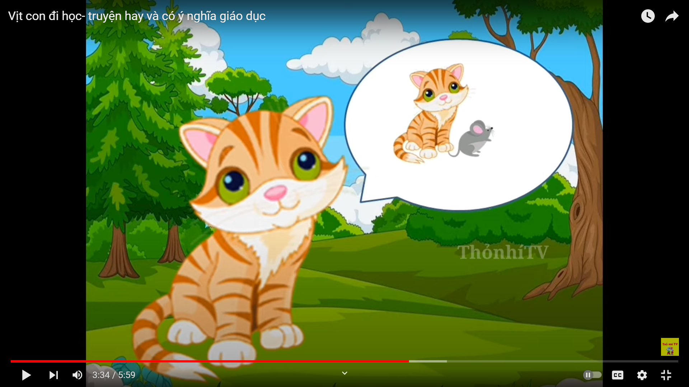
Meo …meo, lũ chuột nghe thấy sợ lắm

Slide 11
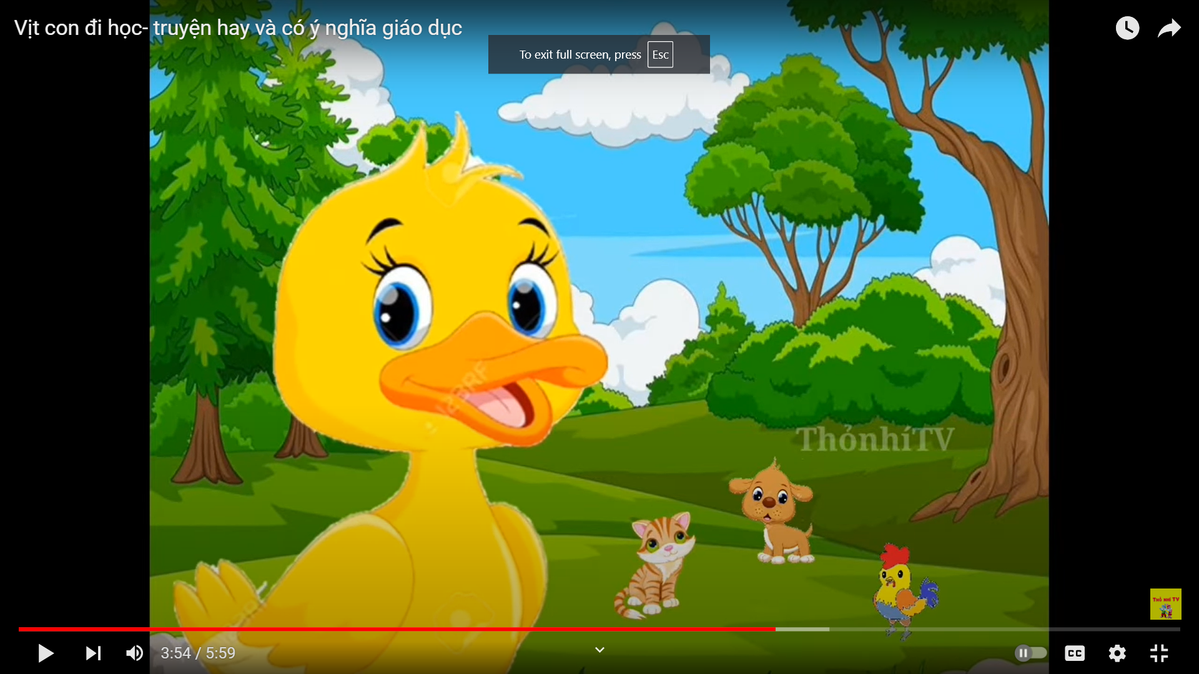
ộp…ôp… Vịt Con khoái chí cười thật tươi

Slide 12
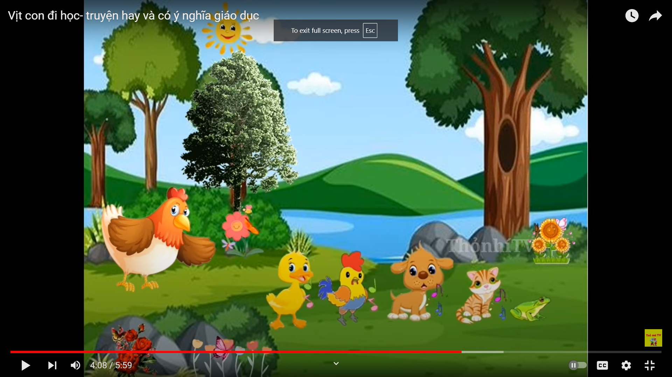
cô dạy bạn bè phải đoàn kết, nhường nhịn, giúp đỡ lẫn nhau, phải biết lễ phép, ngoan ngoãn và vâng lời người lớn.

Slide 13
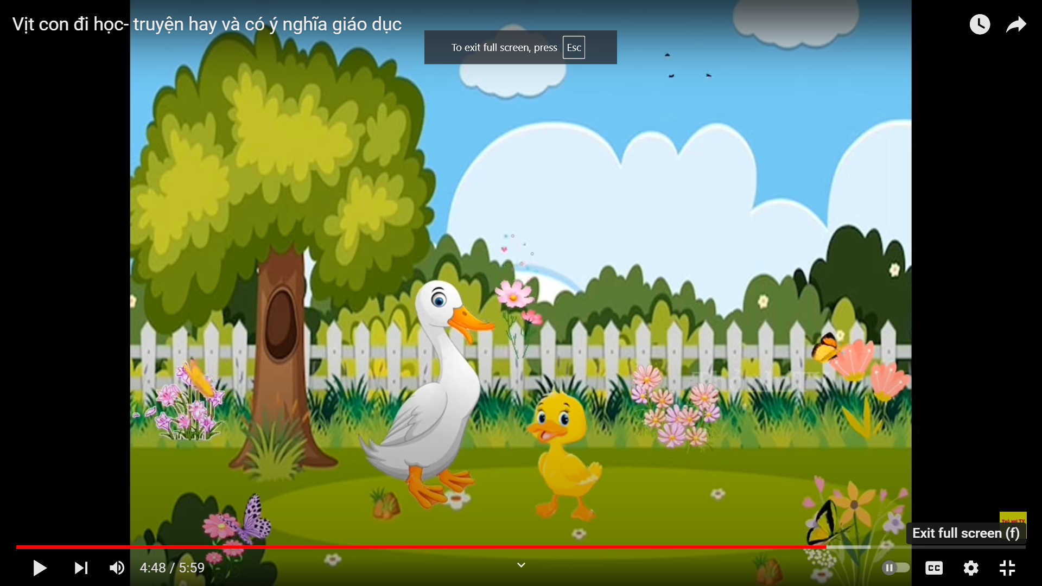
Vịt Mẹ đón Vịt Con

Slide 14
Chúc các con có bài học thật ý nghĩa

